Slide 1
eRecept
Pavel Březovský
ředitel
Státní ústav pro kontrolu léčiv

Slide 2
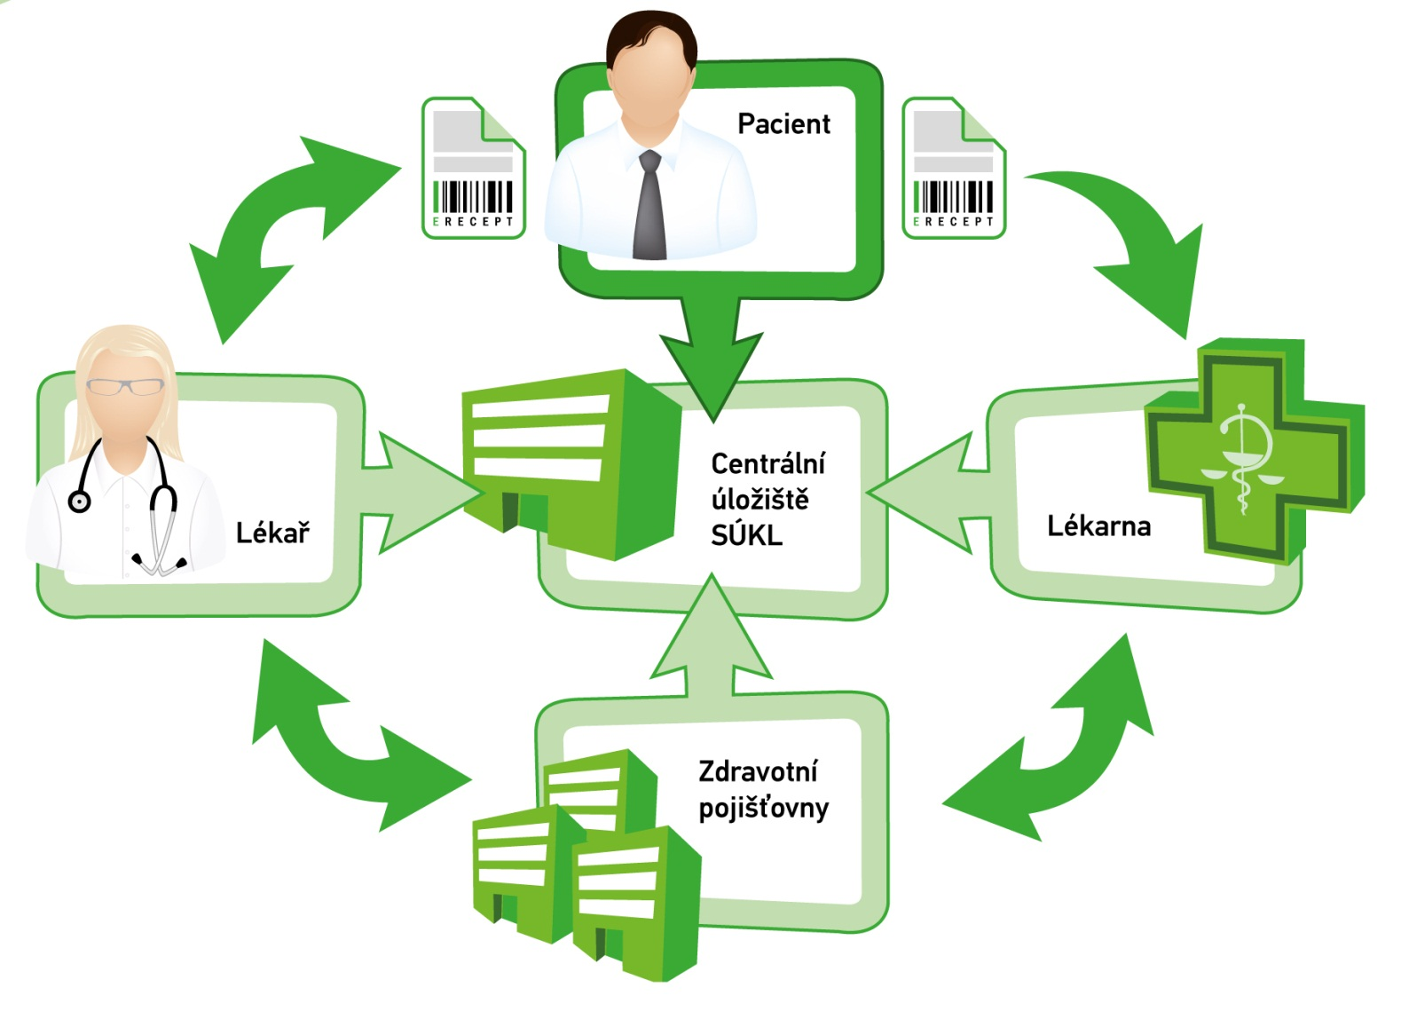
eRecept

Slide 3
Proč eRecept
eRecept je plně funkčním řešením elektronické preskripce jednou z podmínek elektronického zdravotnictví
eRecept má všechny možnosti listinného receptu – IPLP, částečný výdej, výpis atd.
eRecept přináší řadu výhod, má potenciál přinést systému značné úspory
eRecept stojí na zákonem ustanoveném centrálním úložišti elektronických receptů
Přes pomalý rozjezd systém v praxi ukazuje přínosy a benefity pro všechny účastníky systému

Slide 4
Proč eRecept
Otevřený systém, přístupný všem účastníkům
Systém nezaznamenal žádný výpadek, všechny funkce jsou nepřetržitě monitorovány
Proběhly zátěžové i bezpečnostní testy
Systém byl připraven ve spolupráci s ÚOOÚ
Klientský přístup SÚKL, plná asistence při zapojení do systému, call centrum 800 900 555, e-learning, web

Slide 5
Proč eRecept
eRecept není možné vyplnit nesprávně nebo neúplně
eRecept zvyšuje bezpečnost pacienta
eRecept usnadňuje práci lékaři i lékárníkovi
Je předpokladem pro úspěšnou elektronizaci zdravotnictví, a tím zvýšení efektivity celého systému
Funkčnost ověřena v praxi v malých i velkých zdravotnických zařízeních. Privátních i ústavních lékárnách.

Slide 6
Budoucnost eReceptu
Dle výstupů:
meziresortní komise pro elektronickou preskripci
veřejné soutěže na přípravu návrhu elektronizace zdravotnictví v České republice
Systém je připraven na jakékoli legislativní změny jako např.
Generická preskripce
Povinná elektronická preskripce
SMS recept
Atd.

Slide 7
Statistika eReceptu (k 30. 9. 2012)
Celkem vystaveno 210.942 eReceptů
Úhrada 40.232.675,49 Kč.
Možnost předepisovat má 1.676 lékařů ve více než 199 zdravotnických zařízeních
Možnost vydávat má 1.588 lékárníků v 652 lékárnách
Zapojených trvale přibývá

Slide 10
Státní ústav pro kontrolu léčiv

